Slide 1

SBERBANK BH
Primjer uspješne digitalne transformacije
Merima Mahmutović, direktor Sektora GBS
Emir Aganović, voditelj Odjela sigurnost

Slide 2


Sberbank najsnažniji bankarski brend u svijetu za 2018 godinu
Brand Finance

Slide 3


Slide 4
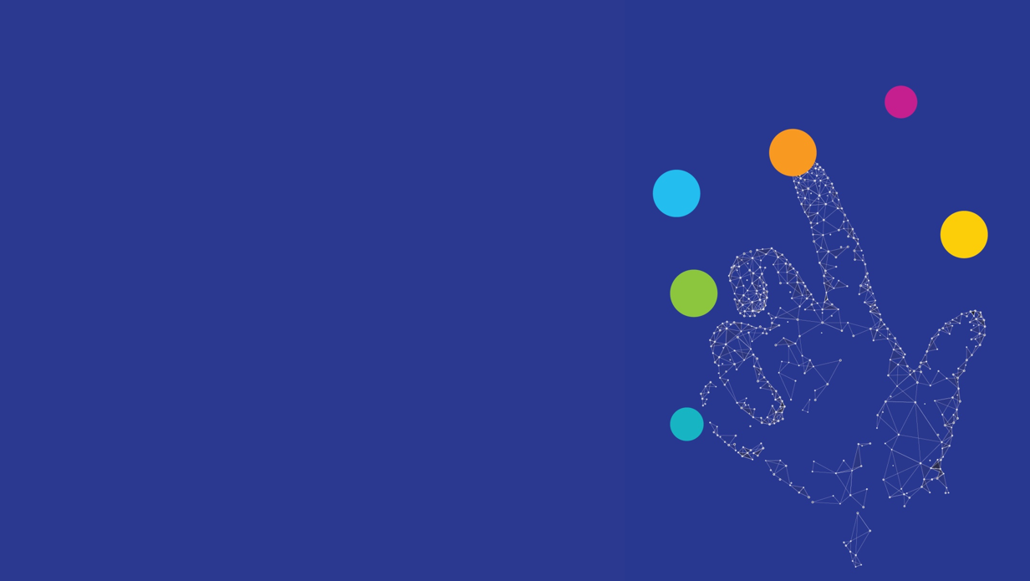

Bankarska industrija
Od agilnosti do vještačke inteligencije
AI
2019
Disruption
2018
Smart Multiboard
Disruption room

Slide 5



Sberbank BH digitalna transformacija
Prvi c‘less ATM u BiH
Nagrada Zlatni BAM za najbolji digitalni projekat
Biometrijska autentikacija
mBanking

Slide 6


Slide 7
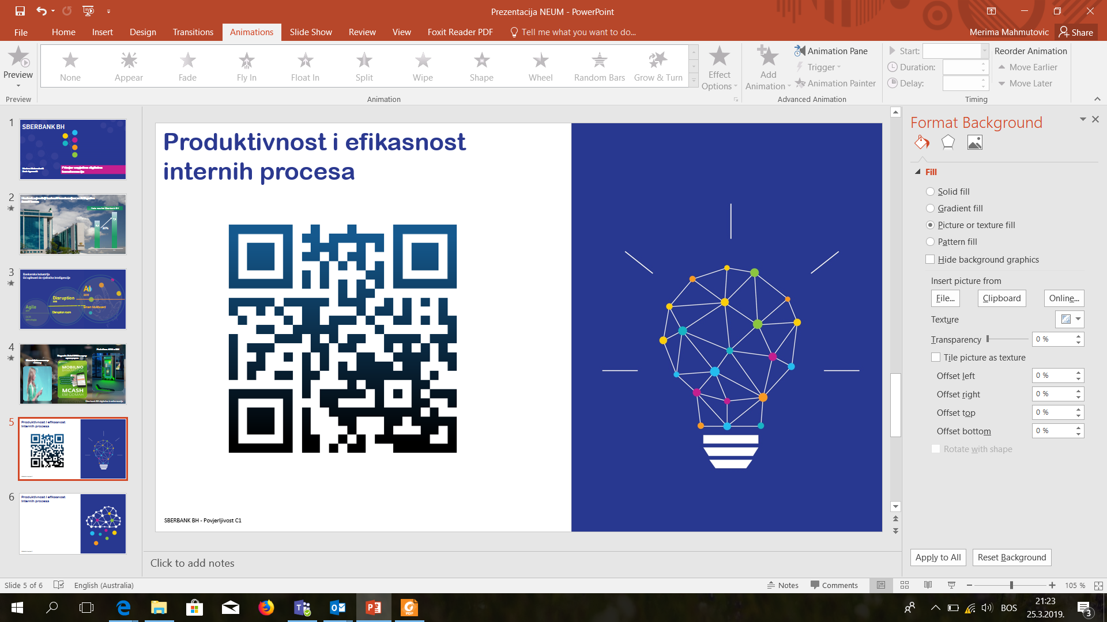





Povećanje produktivnosti
Korisničko iskustvo
Povećanje
efikasnosti
Imamo veća očekivanja
Smanjenje
troškova
5 razloga zašto je interna digitalizacija procesa neizbježna

Slide 8



Digitalizacija internih procesa
Microsoft Office 365
Cloud
WMS digitalno arhiviranje
QR code tehnologija
Mail arhiva bez ograničenja
Brža i lakša komunikacija
Interni procesi u share point-u online
360 stepeni pregled dokumenata
Bolja produktivnost zaposlenih
Više vremena za pružanje dodatnih usluga klijentima

Slide 9
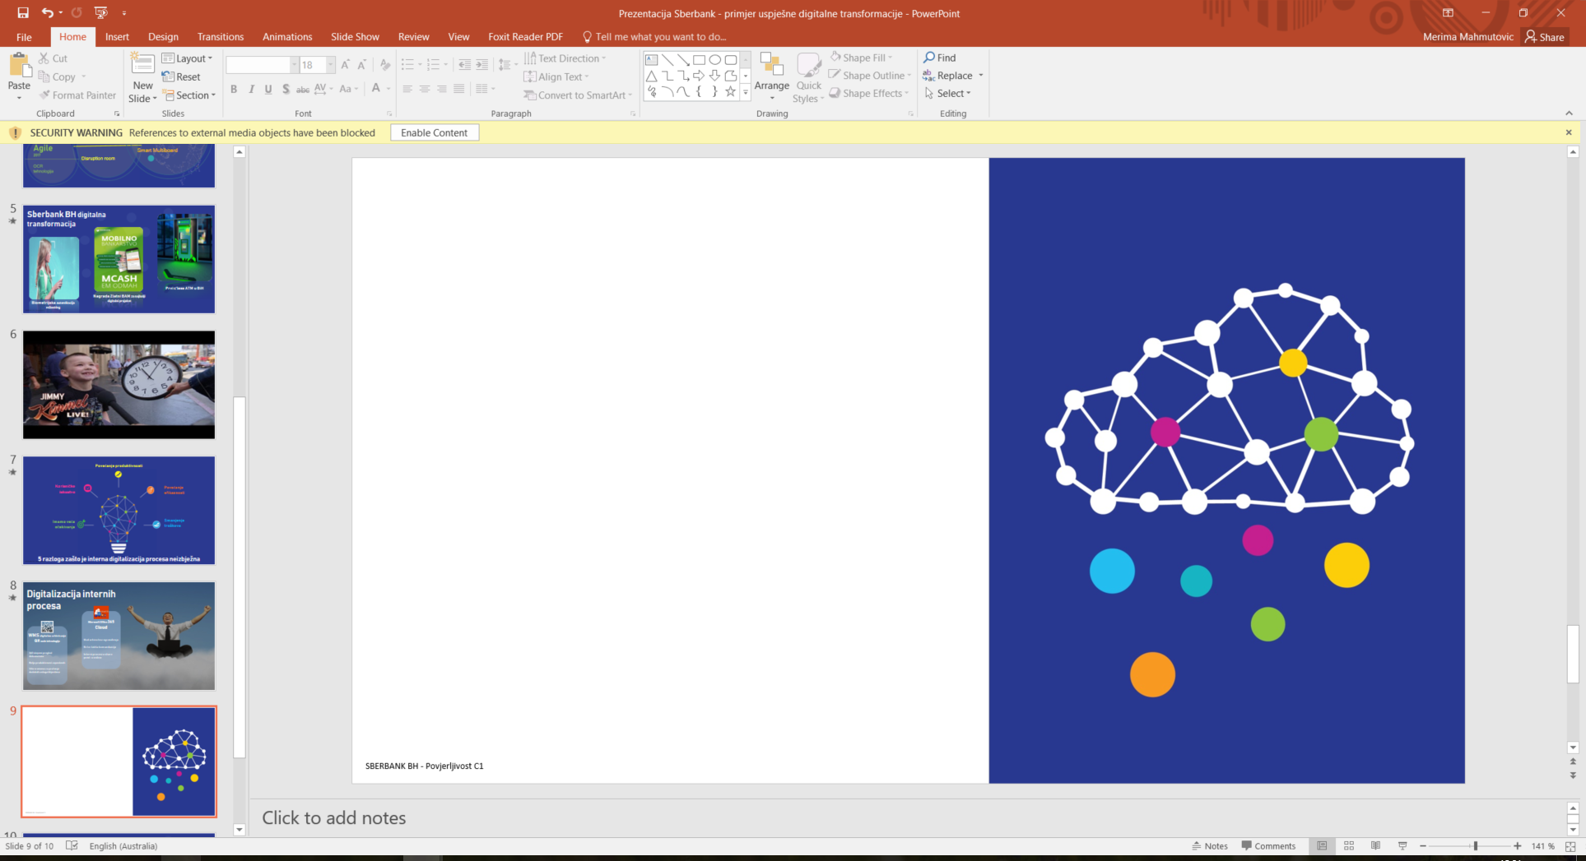
Digitalizacija i sigurnosni izazovi
Security & Compliance
Dozvola regulatora- FBA
Data protection i GDPR
Digitalizacija servisa i rizici
Multi-faktorska autentikacija
Cloud servisi i sigurnost
Enkripcija podataka
Neograničen pristup
Mobile device management

Slide 10
Hvala na pažnji!
Q & A

